Slide 1
C# 환경설정

Slide 2
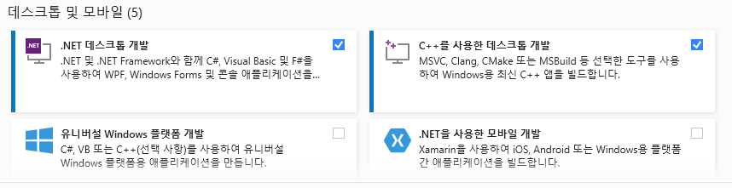
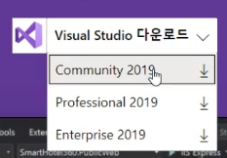

Slide 3
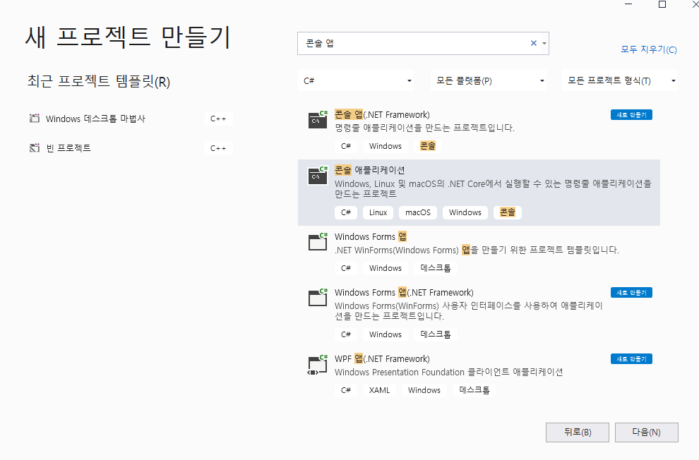

Slide 4
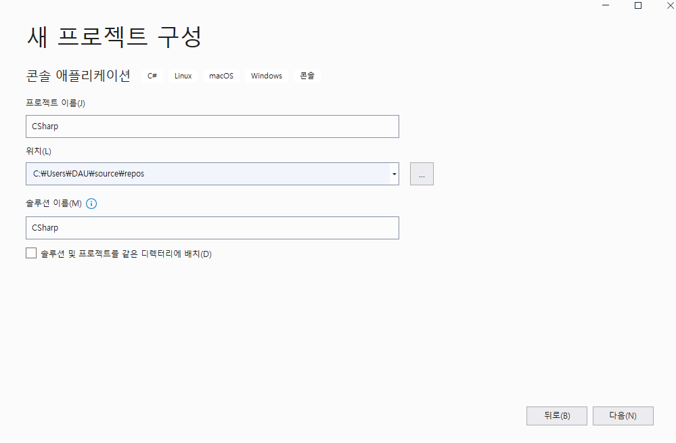

Slide 5
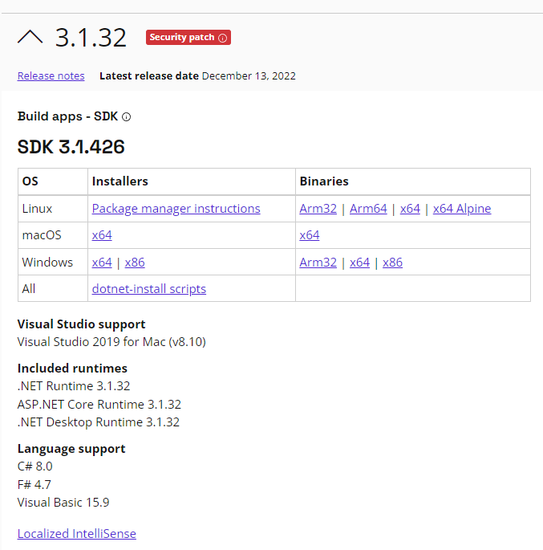
혹시 비주얼 스튜디오에서 ctrl + F5 가 안되면,
프로젝트 삭제 후 다시 만들기
그래도 안되면 https://dotnet.microsoft.com/en-us/download/dotnet/3.1
에 접속해서 최신버전 설치

Slide 6
Unity 환경설정

Slide 7
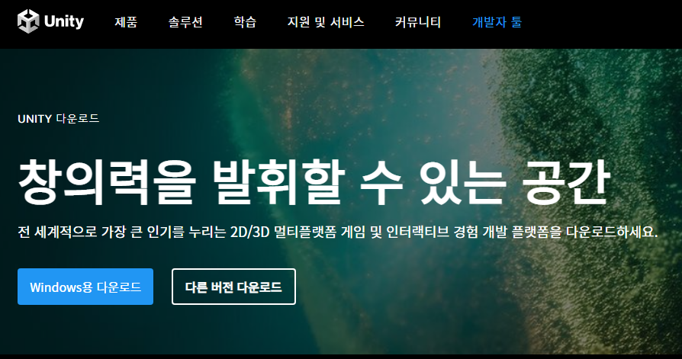
https://unity.com/kr/download 접속
다운로드 후 설치

Slide 8
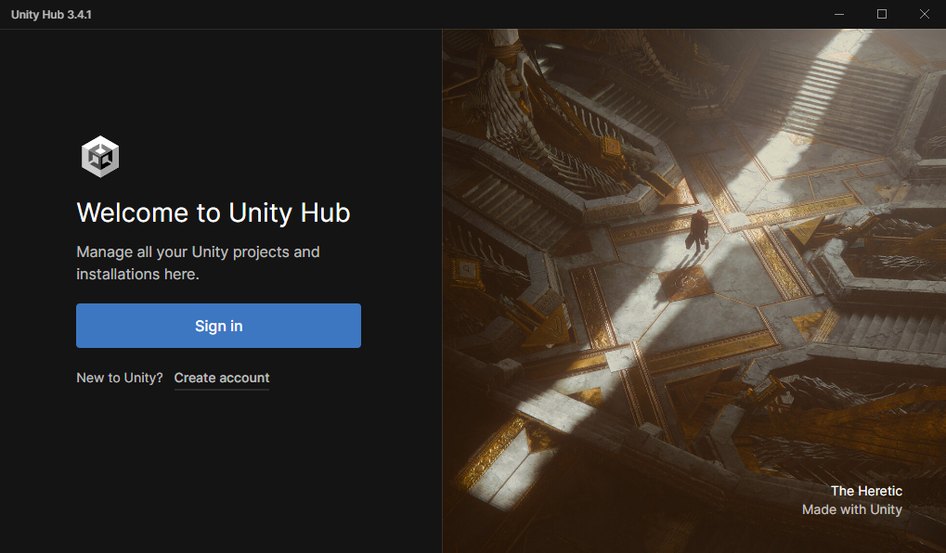

Slide 9
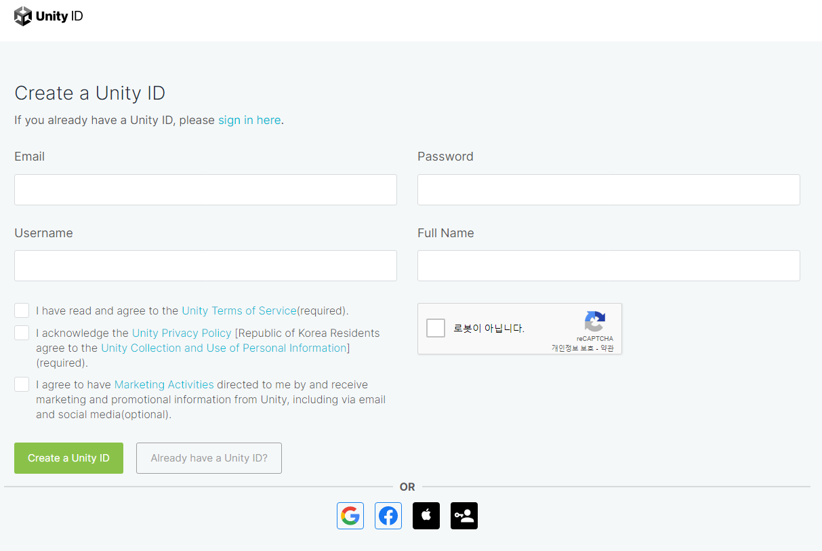

Slide 10
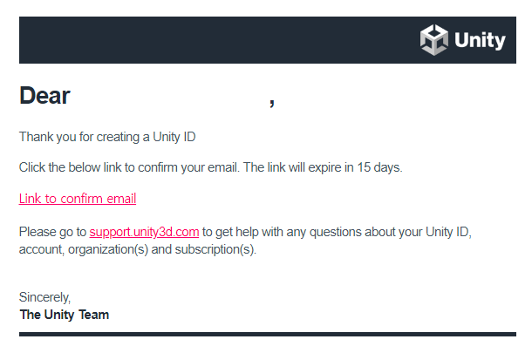
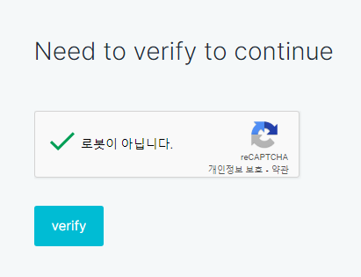

Slide 12
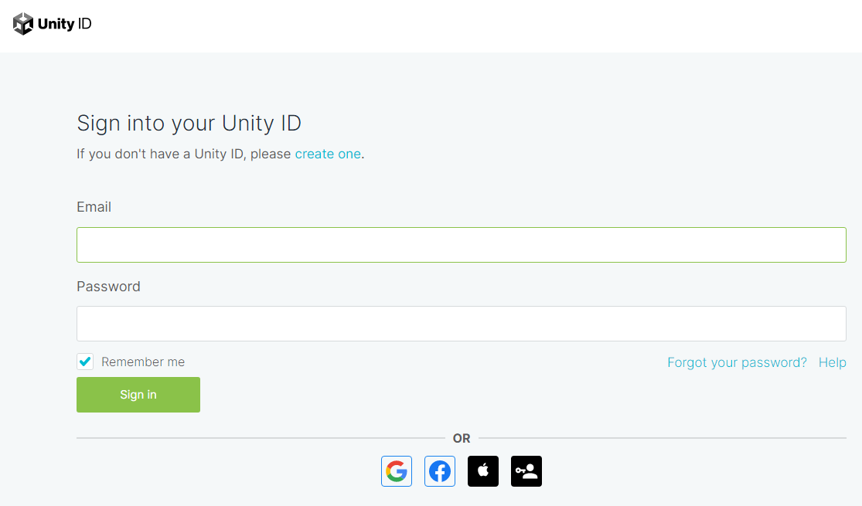


Slide 13
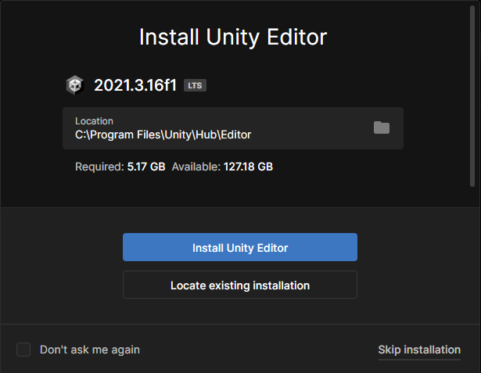

Slide 14
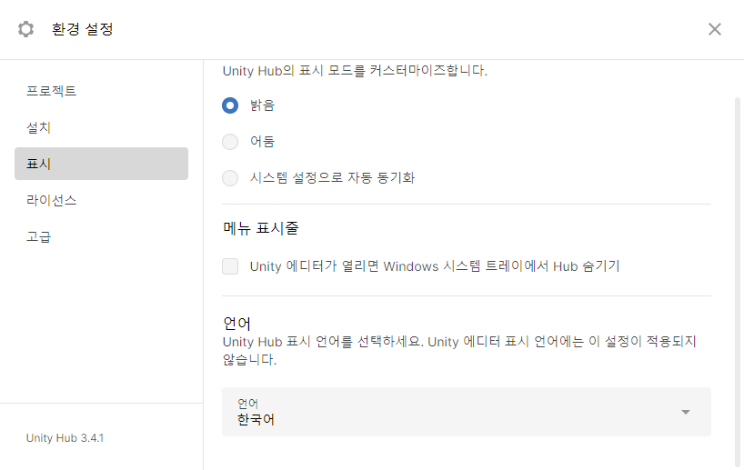
Tip.

Slide 15
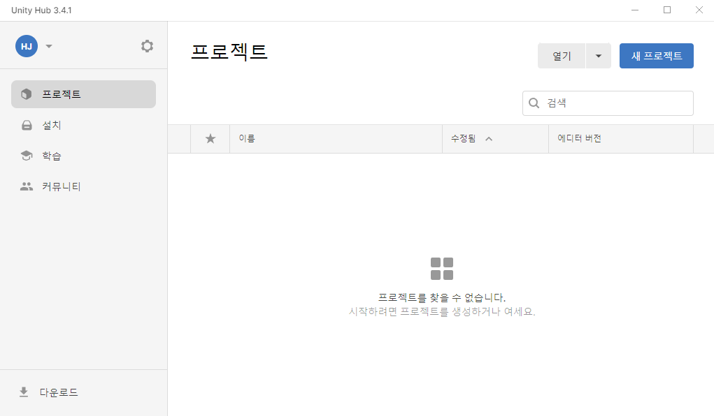

Slide 16
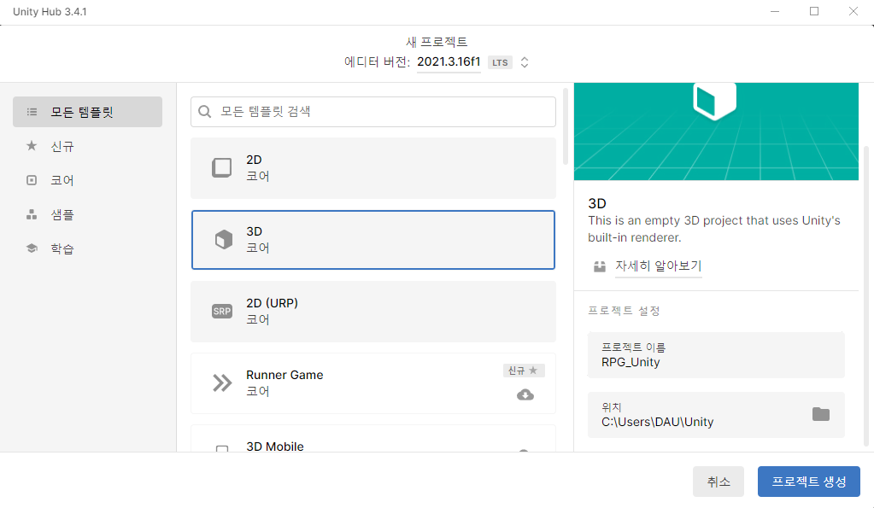

Slide 17
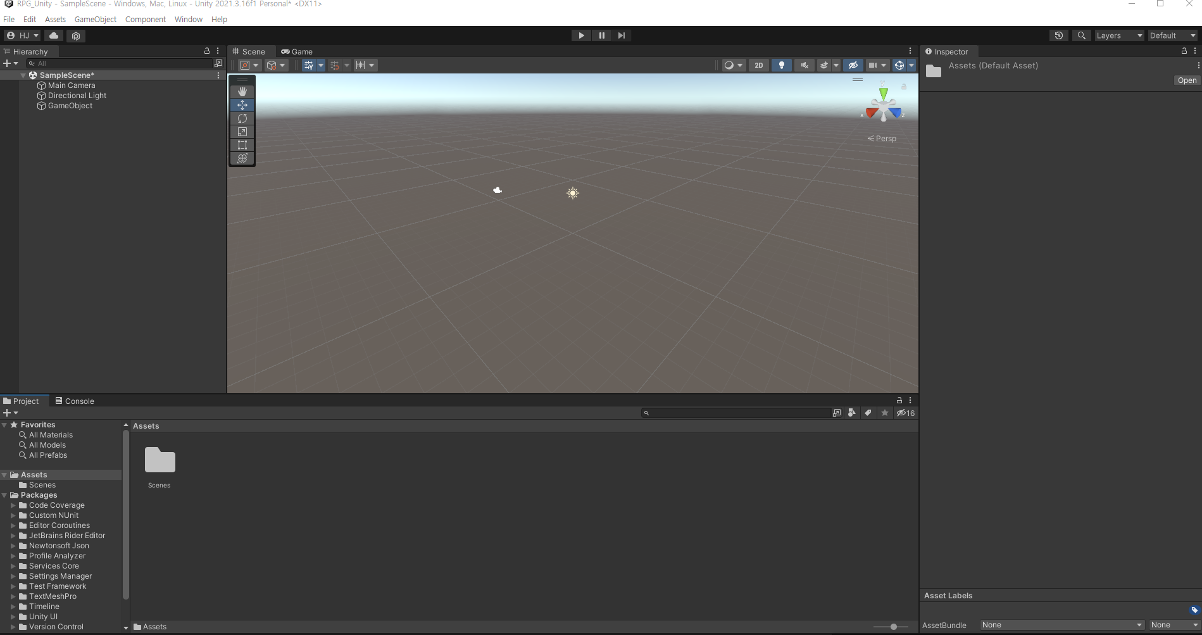

우클릭
-> Create Empty
우클릭 -> Create -> C# Script -> HelloUnity생성 -> 더블클릭

Slide 18
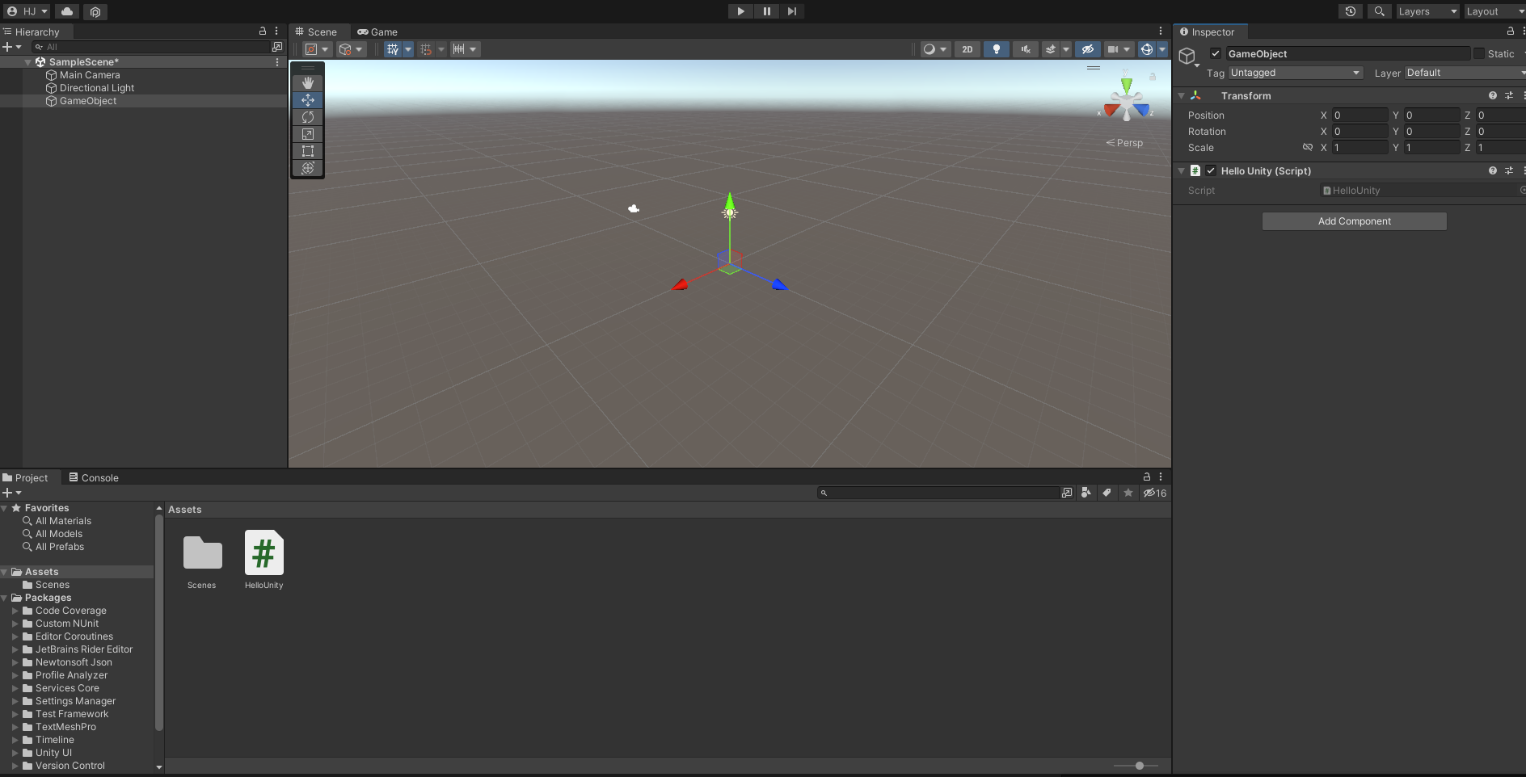
3. Play버튼 클릭 후
ctrl + shift + c로 콘솔창열기
1. 더블클릭
2. 드래그 앤 드롭

Slide 19
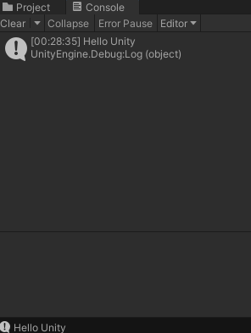
Hello Unity 찍힌 것 확인

